Slide 1
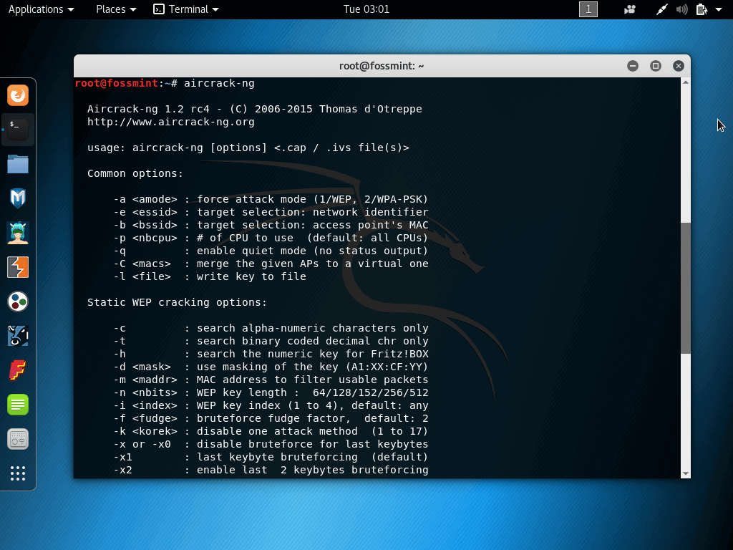
Атака на клиентские устройства с WIFI

Slide 2
План исследования:
Рассмотреть наиболее актуальные способы взлома Wi-Fi сетей
Показать часть утилит, используемых для «хакинга» на Linux
Узнать способы защиты Wi-Fi сетей
Объяснить, почему Linux, а не Windows
На основании проведенного исследования подвести выводы

Slide 3

Введение

Slide 4


Почему Linux, а не Windows?

Slide 5
Утилиты
1. Wifite2
2. Nessus
3. Aircrack-ng
4. Netcat
5. Yersinia
6. THC Hydra
7. Pixiewps
8. Metasploit Framework
9. Nikto2
10. Nmap (Network Mapper)
11. Maltego
12. WireShark
13. GNU MAC Changer
14. John the Ripper (Джон-потрошитель)
15. Kismet Wireless
16. Snort
17. Hashcat
18. Fern Wifi Cracker
19. Burp Suite Scanner
20. BeEF ( Browser Exploitation Framework)

Slide 6
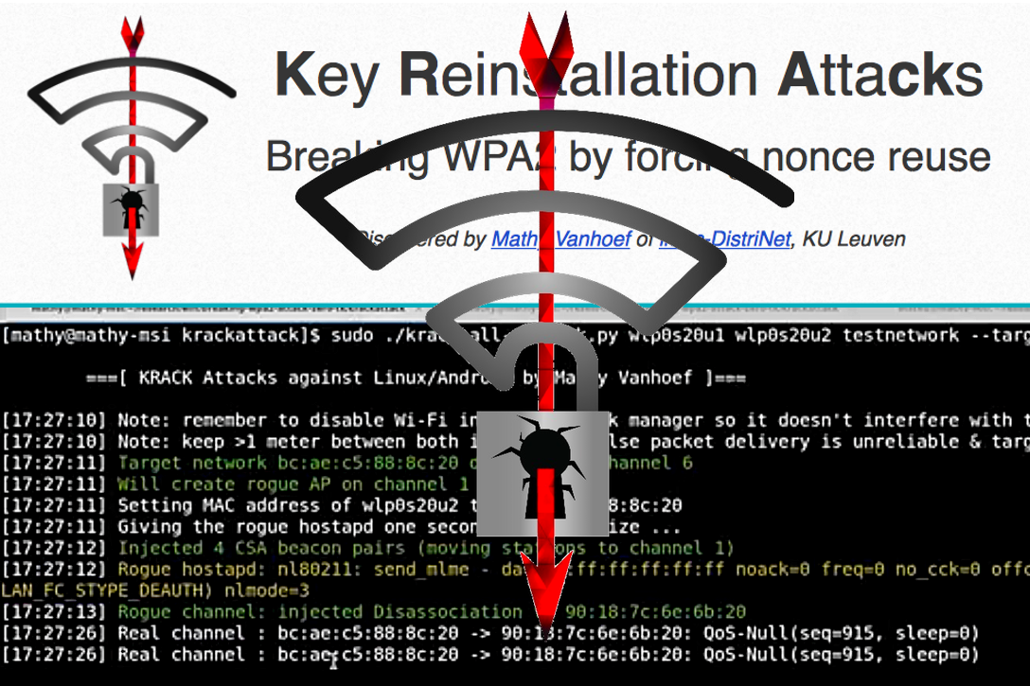
Krack-что это такое?

Slide 7
Чтобы обезопасить от данной уязвимости необходимо соблюдать несколько базовых правил:
Использовать защищенное соединение HTTPS. Это не панацея, потому что сбросить HTTPS-соединение злоумышленнику не составит особого труда. Поэтому следует обращать внимание и на зеленую иконку замка в адресной строке браузера. Ее наличие означает, что подключение защищено;
Использование VPN-соединения позволит создать еще один рубеж защиты. Трафик в этом случае передается не напрямую, а через защищённый канал;
Следить за обновлениями ПО как на устройстве пользователя, так и на самих точках доступа. Многие производители оборудования уже исправили данную уязвимость.

Slide 8
Вывод
Исследовали протоколы защиты сетей Wi-Fi, ознакомились с их актуальностью и уязвимостями, выдвинули пути временного решения некоторых проблем
Узнали дополнительные утилиты для работы со взломами на Linux-оидных системах и определили, почему на Linux работать удобней, чем на Windows
Ознакомились с одной из самых актуальных и сложно-решаемых атак Krack
Выяснили, что вид устройства или системы никак не влияет на защиту устройства от атак.

